Slide 1

Confidential
Top Secret
Secret
Unclassified
대 외 비
극 비
비 밀
일 반
HW1
임베디드스쿨1기
Lv1과정
2020. 07. 23
권 영근

Slide 2
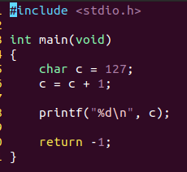
C의 결과 값은?
◉ 다음과 같은 source code를 작성하였습니다.
02/05

Slide 3

결과 값은 다음과 같았습니다.
128이 아닌 -128이 나왔습니다.
03/05

Slide 4
왜 128이 아닌 걸까?
◉ 왜냐하면 ‘오버플로우’ 가 발생했기 때문입니다.
변수 char의 범위는 -128~127입니다. 즉 char가 담을 수 있는 최대 값은 127입니다. 128이라는 값을 담기에는 char의 그릇이 작습니다.
조금 더 자세히 이야기를 해보겠습니다. char는 1바이트의 크기를 가졌습니다. char에 저장되는 127을 8개의 비트들로 표현을 해보겠습니다.
01111111
위의 127에 1을 더하면 비트들에 저장되는 값들은 아래와 같이 변하게 될 것입니다.
10000000
char 변수에서 맨 왼쪽의 비트(MSB)는 부호를 결정합니다. 그렇기 때문에 위의 비트들이 나타내는 값은 128이 아니라 -128입니다. char 변수의 크기가 9비트가 아닌 8비트, 즉 1 바이트이기 때문에 128이라는 값을 담을 수 없습니다. 변수 값의 범위 부분에서 최대 값을 넘는 값을 집어넣으려고 할 때, 오버플로우가 발생합니다.
04/05

Slide 5
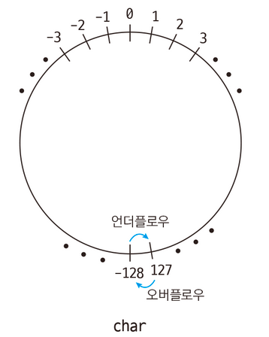
인터넷 사이트 ‘https://dojang.io/mod/page/view.php?id=32’ 에서 발췌하였습니다.
시계와 연관을 지어 생각하면 이해가 더 잘될 것입니다. 12시에서 한 시간을 더하면 13시가 되지 않고 1시가 되는 것과 같은 이치입니다.
05/05

